Slide 1
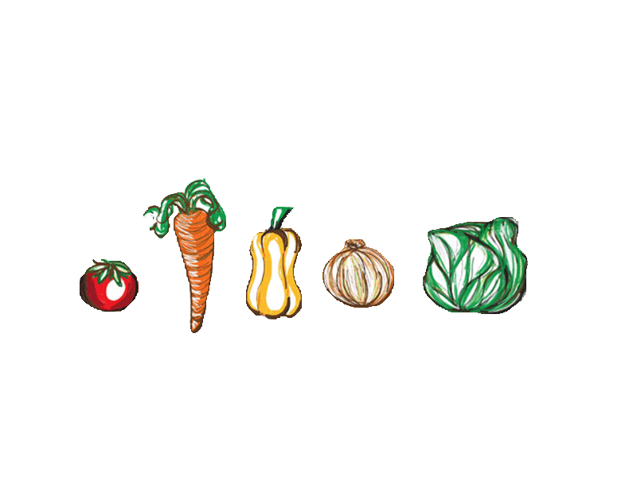
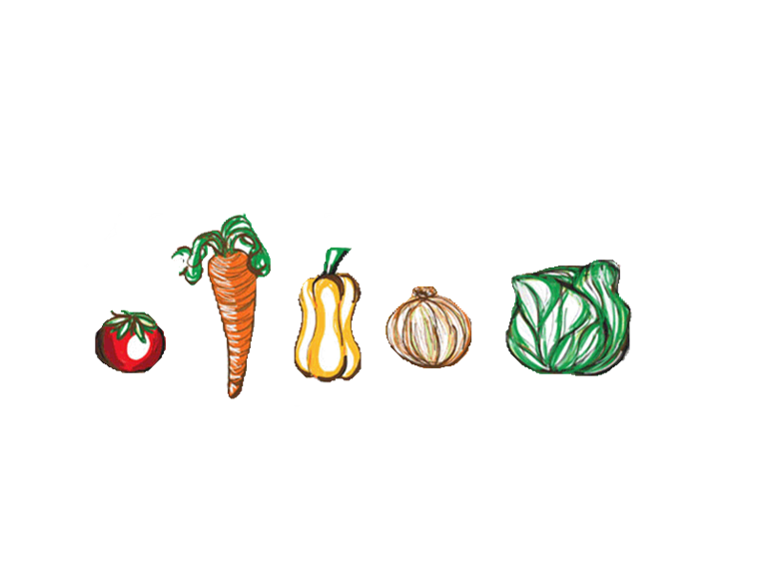
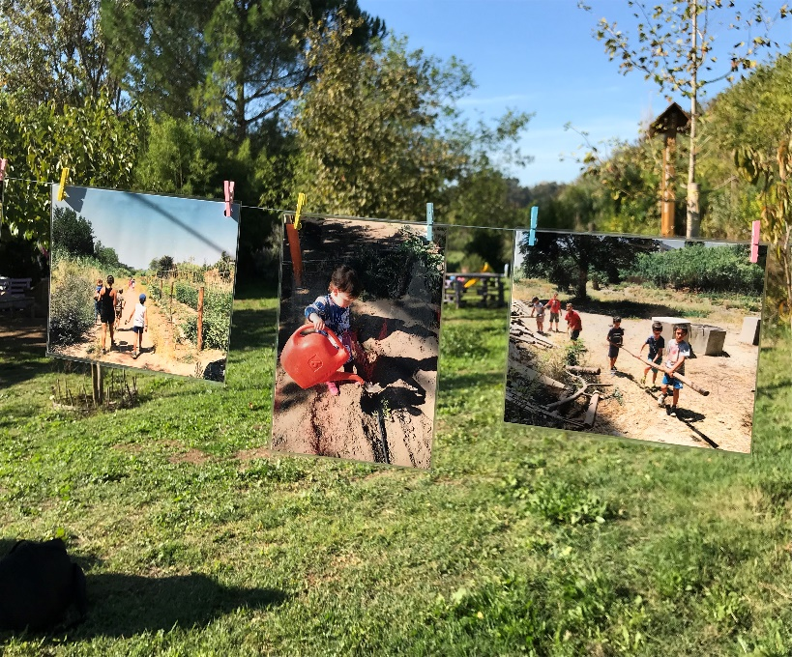
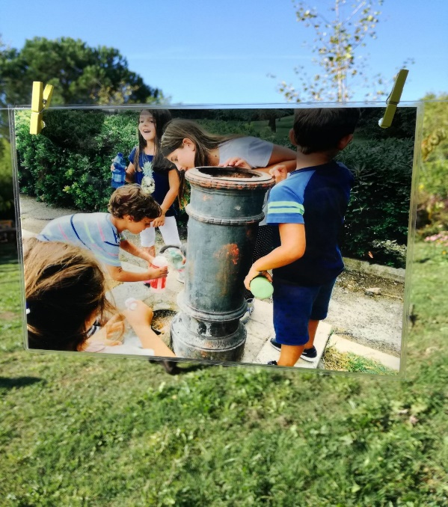
Miriana Casula
Laboratorio di Pedagogia generale
Prof.ssa Sandra Chistolini – A.A. 2017/2018
Scuola nell’orto 15.10.2017
La Natura che fa scuola
Gruppo 2: Ortolane a scuola
Giulia Campanelli giu.campanelli1@stud.uniroma3.it
​
Miriana Casula mir.casula@stud.uniroma3.it​
Daria Caracciolo dar.caracciolo@stud.uniroma3.it
​
Marzia Cavalletti mar.cavalletti@stud.uniroma3.it​
Giulia Ciferri giu.ciferri@stud.uniroma3.it​
​
​

Slide 2
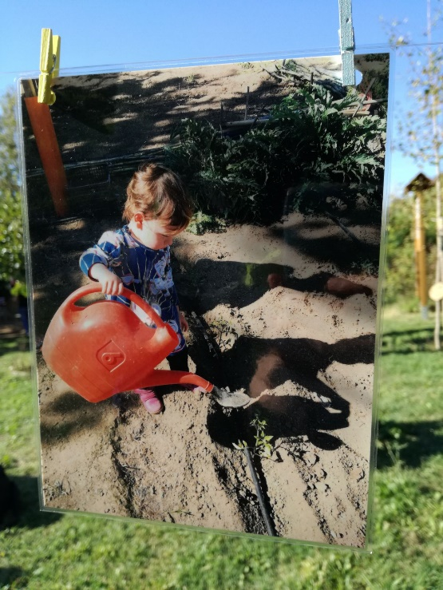
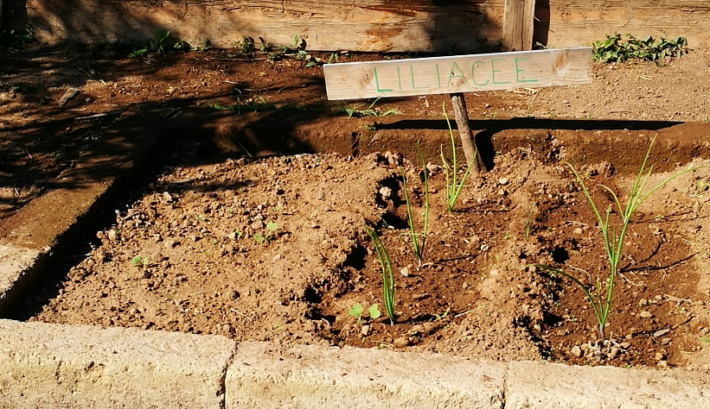
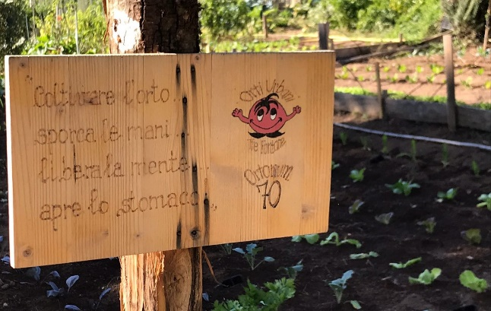
La SCUOLA NELL’ORTO
Marzia Cavalletti
Outdoor education
Educazione e didattica all’aperto
Metodologia capovolta: si parte dall’esperienza in natura per risalire ai concetti; i bambini apprendono e raggiungono gli obiettivi didattici e curriculari «in situazione», tramite l’osservazione e l’esperienza sensoriale nell’ambiente esterno.
Benessere e sviluppo cognitivo ed emotivo dei bambini
Orto Didattico
.
Ecologia
Socialità e apprendimento cooperativo sono favoriti
Fra le priorità educative c’è anche il coinvolgimento delle famiglie e della comunità (a partire dagli «ortisti» che curano gli orti) affinché si creino le condizioni perché la natura torni ad essere importante nella formazione degli individui.
Cittadinanza partecipata e attiva
la Natura è riportata nel vivere quotidiano
Nell’orto didattico i bambini si sporcano le mani, annusano e imparano a conoscere le piante, osservano gli insetti, assaggiano i prodotti della terra.
Insieme agli alunni, le insegnanti «coltivano» quell’amore per la natura che nei bambini è già internamente presente e che nella scuola di tipo tradizionale è spesso messo da parte.
«Il bambino riceve un’educazione attiva e rispettosa degli suoi bisogni: sociali, naturali, individuali.»
Prof.ssa Sandra Chistolini
Nella scuola nell’orto si parla e si fa esperienza diretta anche di educazione alimentare, rispetto per l’ambiente, riciclo e consumo consapevole.
Nell’esperienza di scuola all’aperto tutti gli alunni hanno l’opportunità di sperimentarsi, di mettersi alla prova, di confrontarsi e di portare avanti progetti collaborando gli uni con gli altri e con le diverse figure che intervengono nel contesto scolastico.

Slide 3
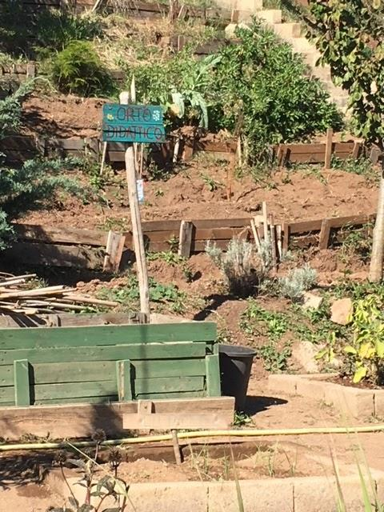
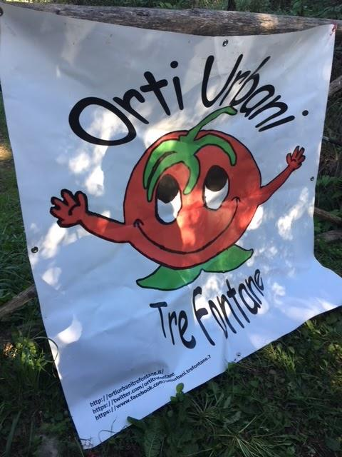
IN NATURA
Daria Caracciolo
Percorso didattico promosso dall’Associazione IO SONO in collaborazione con ORTI URBANI TRE FONTANE e il Plesso scolastico Lo Spizzichino (Municipio VIII), Roma 15.10.2017
METODOLOGIA
basandosi sui principi dell’OUTDOOR EDUCATION e del LEARNING BY DOING , la NATURA diviene MAESTRA di esperienze e di conoscenza, sviluppando atteggiamenti scientifici come la curiosità, l’esplorazione e la scoperta.
L’azione diviene concetto tra le mani del bambino.
si articola in 5 incontri ( differenziati per ogni fascia di età) ed affiancati da altrettanti LABORATORI SENSORIALI elaborati al fine di sviluppare un percorso di OSSERVAZIONE - ELABORAZIONE - COMPRENSIONE- IMMAGINAZIONE
DIDATTICA
FINALITA’
CONOSCENZA (territorio e ambiente)
OSSERVAZIONE (spazio, terra, piante)
RIUSO E RICICLO (educazione ambientale)
IMPATTO (consapevolezza delle proprie azioni)
MIGLIORAMENTO (responsabilizzazione)
(Sara Iannucci)
scopo della Scuola Nell’Orto è quello di creare nei bambini consapevolezza di sé, del mondo che li circonda; formarli al rispetto, alla condivisione, alla partecipazione. Creare cittadini attivi e sensibili.
(Maura Barva)
“Felice chi si avvicina al cuore delle cose e calpesta la paura di ogni paura“
(Le Georgiche, Virgilio)

Slide 4
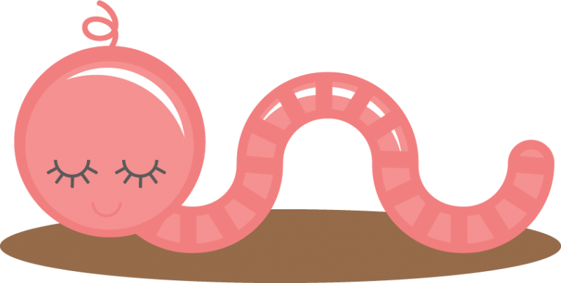
La proposta educativa: “Chiedi a Lombrico”
Giulia Campanelli
La proposta educativa è rivolta ad una scuola dell’infanzia, si avvale della collaborazione delle insegnanti, delle famiglie e di specialisti (educatori, ortisti, ed affini). Viene selezionata una zona del giardino in disuso per creare l’orto didattico: un luogo dove riconciliarsi con la natura, nel corpo e nella mente, uno spazio nel quale far fiorire un vivo spirito di osservazione e coltivare le virtù del rispetto dell’ambiente.
Primo passo: Pulizia
Il bambini conoscono il lombrico ed il suo ruolo nell’orto. Egli insegna a tener pulito il terreno, a togliere le foglie secche, le erbacce e l’immondizia, differenziando quest’ultima da ciò che può essere riciclato.
Primo obiettivo: Cittadinanza attiva
Quarto obiettivo:
Responsabilizzazione
Quarto passo: Cura
I bambini si immedesimano nel ruolo dell’ortista, prendendo l’impegno di innaffiare, pulire e tenere al sicuro da Lombrico l’orto, osservando anche la “vita” che si sviluppa nell’ambiente.
Secondo obiettivo:
Sensorialità
Quinto obiettivo:
Educazione alimentare
Secondo passo: Preparazione del terreno
Questo è il momento nel quale i bambini prendono familiarità con gli strumenti da giardino e, su suggerimento dell’amico Lombrico, (ri)scoprono il piacere di sporcarsi con la terra.
Quinto passo: Raccolto
La classe osserva i veri frutti del suo lavoro, si avvia il processo di corrispondenza tra ciò che si raccoglie e ciò che si mangia.
Terzo obiettivo: Conoscenza
“Tutti al mercato!”
Condivisione, sinergia scuola – famiglia, consumo consapevole
“Tutti al mercato!”
Iniziativa che conclude il percorso nell’orto, segnato dalla presentazione dei prodotti raccolti dai bambini alle proprie famiglie, in una giornata dedicata alla condivisione, allo scambio e al consumo consapevole.
Terzo passo: Semina
Le maestre mostrano lo sviluppo di una pianta dal seme al frutto, aiutando i bambini ad inserire i semi nella terra che hanno preparato.

Slide 5
MULTIPLE INTERACTION TEAM EDUCATION
Giulia Ciferri
Il M.I.T.E. è una metodologia per l’insegnamento basata sull’ interazione di più persone, abilità, situazioni, procedimenti, con lo scopo di promuovere una nuova conoscenza orientata all’educazione
NUOVE CONOSCENZE:
Acquisizione di un nuovo metodo educativo, l’outdoor education, che offre ai bambini l'opportunità di potenziare il senso di rispetto per l'ambiente naturale e permette lo sviluppo integrale della persona, la scoperta dei propri limiti, la misurazione delle proprie abilità e aspettative, relazioni umane più ampie, considerazione del prossimo e della natura
RISULTATI:
Soddisfatte a pieno del nostro lavoro, contente di esserci conosciute ed aver collaborato in questo progetto
Giulia
Daria
Marzia
Docente
MEZZI:
E-mail
WhatsApp
Skype
Web
Power
Point
EFFETTI:
Abbiamo capito quale sia il vero valore della Natura in educazione, dove il bambino entra in contatto con un mondo che non giudica, non vieta ma accoglie, dà la possibilità di essere sé stessi e di poter esplicitare un proprio lato, che anche se non in linea con le convenzioni sociali è autentico.
Condivisione del valore pedagogico di una natura maestra di vita e di esperienza
Giulia
Miriana
ABILITÀ:
Raccogliere informazioni
Studiare
Sintetizzare
Collaborare
Spiegare
Relatori

